Slide 1
Государственное казенное образовательное учреждение Ростовской области специальное (коррекционное) образовательное учреждение для обучающихся, воспитанников с ограниченными возможностями здоровья специальная (коррекционная) общеобразовательная школа-интернат VI вида г.Волгодонска
Итоговый урок в 6 «б» классе
по теме :
Предмет СБО.
Учитель: Шевченко Г.Н.

Slide 2
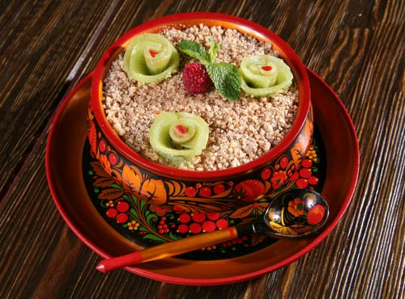
Пословицы о каше
Если про кашу не забудешь | здоровым будешь
Гречневая каша | матушка наша
Без печки холодно | -без каши голодно
Кашу маслом | не испортишь
Сам кашу заварил | - сам и расхлёбывай
Хороша кашка | да мала чашка
Щи да каша | - пища наша

Slide 3
Каша – еда наша

Slide 6
Манная каша

Slide 7
Рисовая каша

Slide 8
Гречневая каша

Slide 9
Сервировка стола

Slide 10
Ансамбль «Казачок»

Slide 11
Донкой казак кашей не брезгует

Slide 13
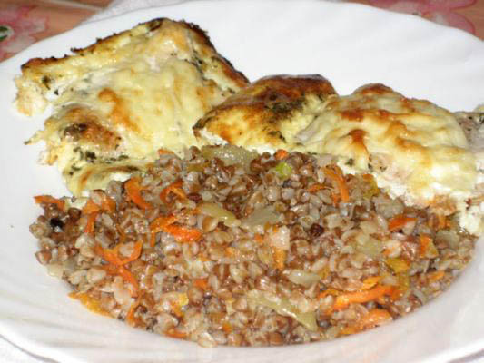

Slide 15
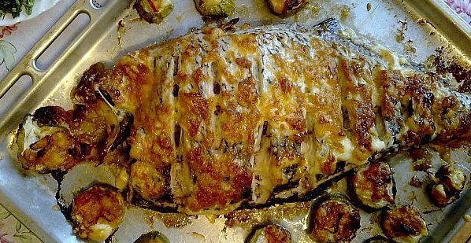

Slide 17
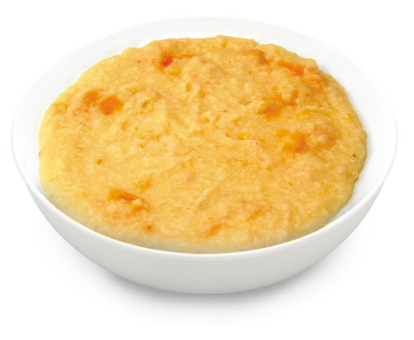

Slide 18
ГУРЬЕВСКАЯ КАША
Ингредиенты:
- 1/2 стакана манной крупы,
- 2 стакана молока,
- 1/2 стакана измельченных грецких орехов или цукатов,
- 2 ст. ложки сахара,
- 2 ст. ложки сливочного масла,
- 2 яйца,
- соль,
- ванилин по вкусу.
Для соуса:
- 10 абрикосов,
- 2 ст. ложки сахара,
- 2- 3 ст. ложки воды.

Slide 19
Александр Васильевич СУВОРОВ

Slide 20
Переход через Альпы

Slide 21
СУВОРОВСКАЯ КАША
Ингридиенты
лук репчатый - 6 шт.
морковь - 2 шт.
пшено - 4 ст. ложки
перловая крупа - 4 ст. ложки
горох - 4 ст. ложки
растительное масло - 2 ст. ложки
вода - 2 стакана
соль - по вкусу

Slide 22
Ячневая каша

Slide 23
Перловая каша или еда мужская

